Slide 1

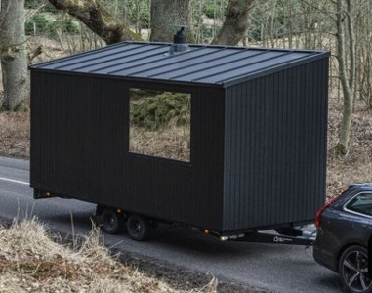

Mobil Sauna
Velvære på hjul
24 November 2025

Slide 2
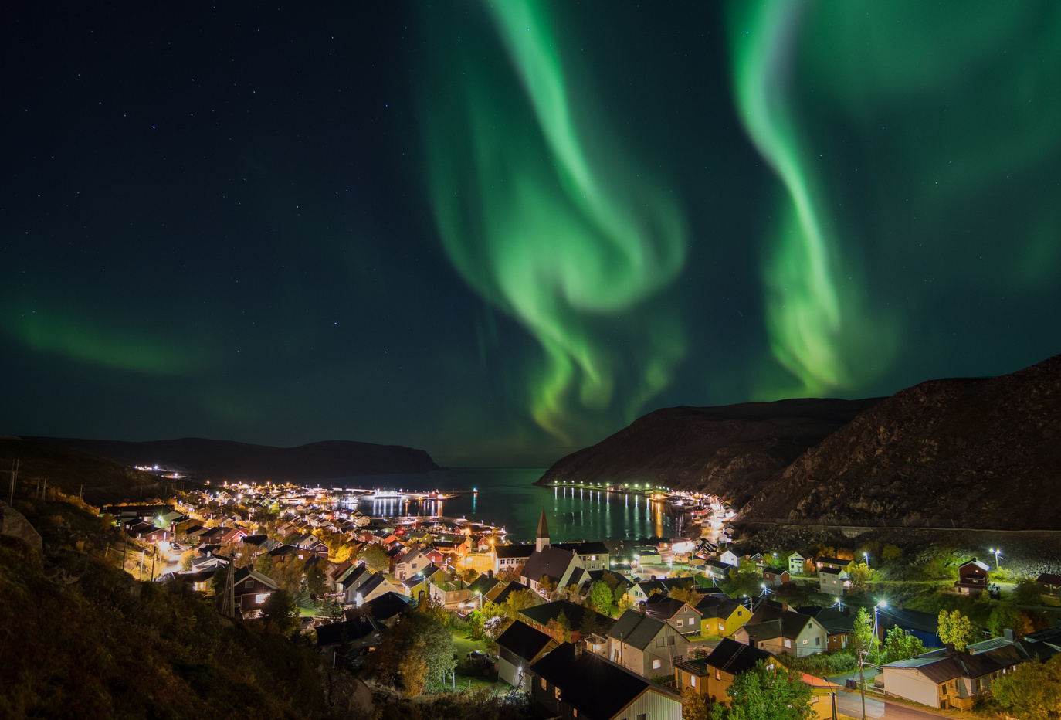
Om oss
Hvem er vi;
3 sambygdinger som har gått sammen om å stifte selskapet Helt Nord AS - fordi vi synes Kjøllefjords befolkinng fortjener en god saunaopplevelse
Per Jørgen Sørbø - 55 år, ansatt i Salmar
Ørjan Larssen - 45 år, ansatt i ST1
Maria Sørbø . 46 år, selvstendig næringsdrivende og ansatt i Visit Nordkyn

Slide 3
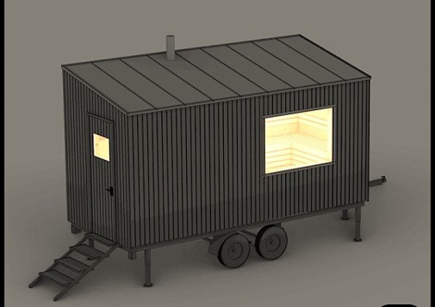
Hvorfor mobil sauna?
–Krever ikke fast tomt
–Unikt tilbud – ingen tilsvarende løsning i Finnmark
–Stor fleksibilitet i bruk og plassering
–Lavere investeringsbehov enn permanent bygg
–Kan utvides til flere lokasjoner

Slide 4
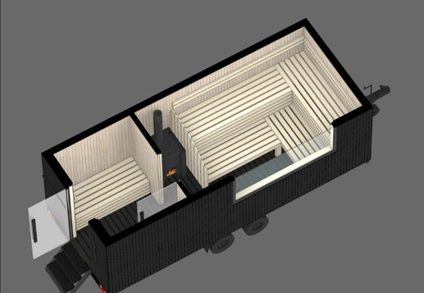
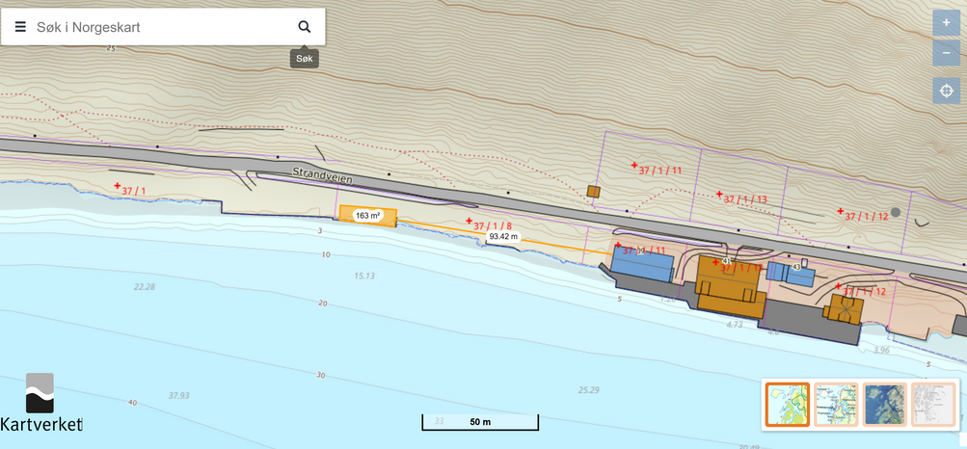
Dette kan bli en realitet
–Enkel, funksjonell og lett å flytte
–Plass til små grupper og sosiale aktiviteter
–Plasseres nær havet
–Inkluderende møteplass

Slide 5
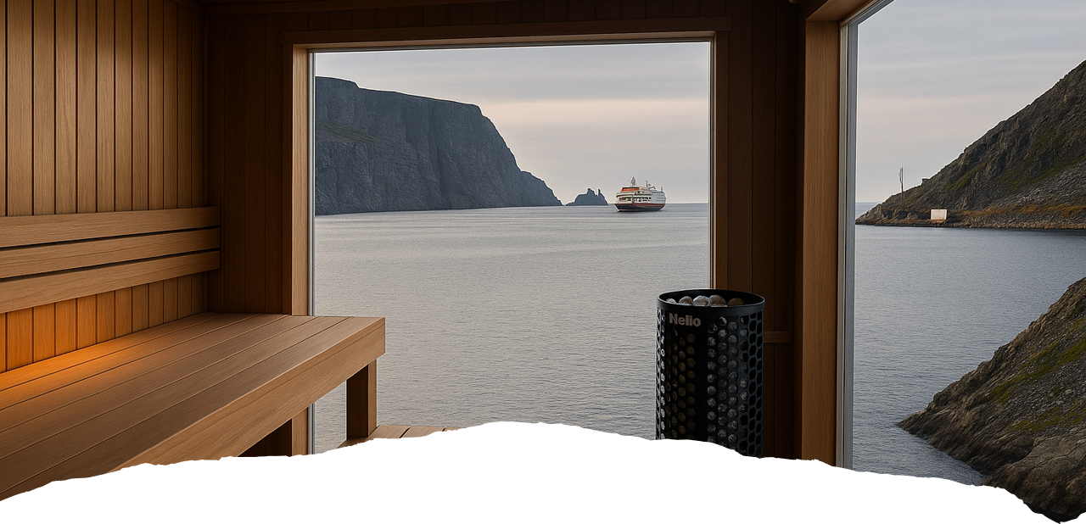
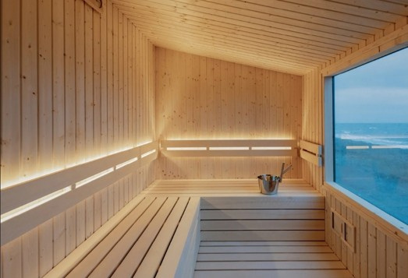
Hva får vi:
Sesong og fleksibilitet
Saunaen er et helårstilbud som skaper liv i Kjøllefjord – fra vinterbad under nordlyset til sommerkvelder i midnattssola. Fordi den er mobil kan vi flytte den dit behovet er størst: ved havna, på stranda, under festivaler eller ved lokale arrangementer. Ett prosjekt – mange bruksområder.

Slide 6
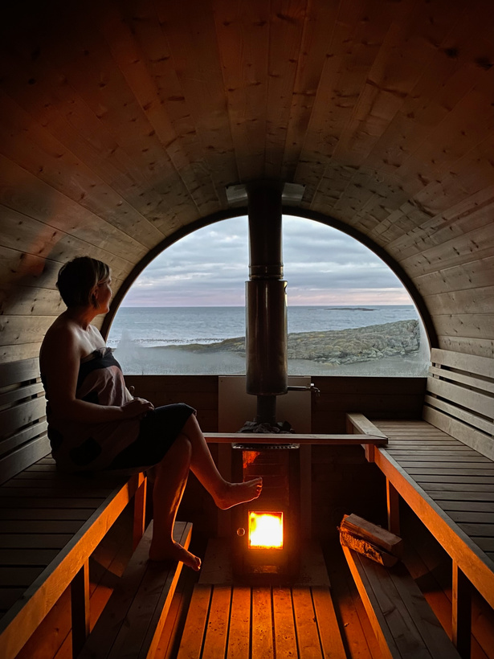
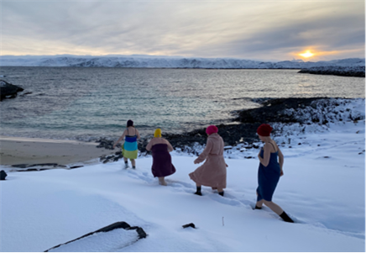
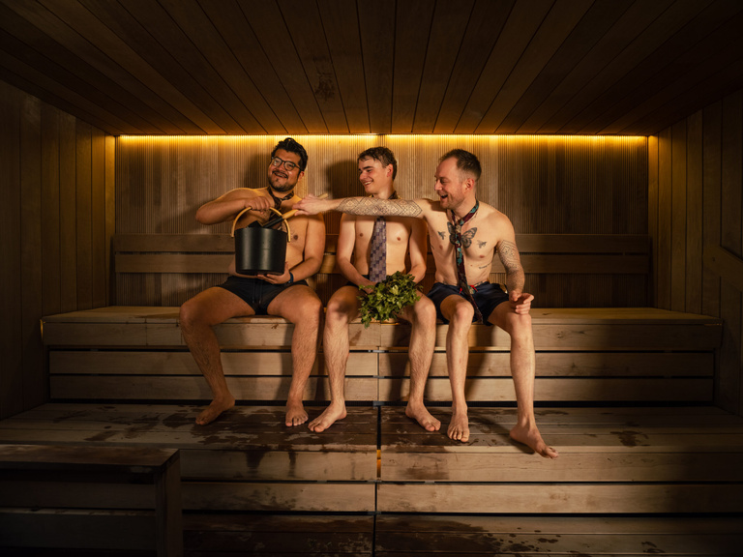
Målgrupper
Lokalbefolkningen
Tilreisende og turister
Bedrifter, lag og foreninger
Ungdom, voksne og eldre vil kunne kjøpe månedskort, eller bare på timesbasis. Vi planlegger å ha arrangement en gang i uken med vakthold.
Vi vil også tilby badeluer, og utstede sertifikat som Ishavsbader for de som ønsker det.
Grupper kan leie Saunaen ekslusivt til sitt arrangement, eller til sine medlemmer.

Slide 7
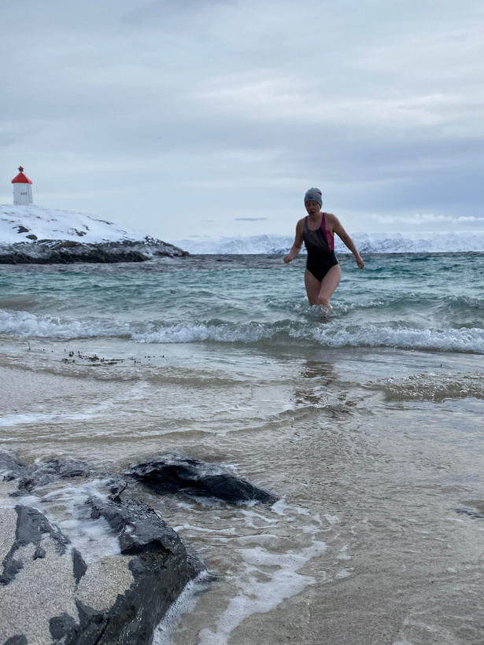
Effekter
Helsegevinst med små investeringer
En sauna er ikke bare velvære – det er folkehelse i praksis. Regelmessig saunabruk er dokumentert å redusere stress, forbedre søvn, styrke immunforsvaret og øke livskvaliteten. Kombinert med kaldtvannsbading gir det bedre blodsirkulasjon, økt energinivå og betydelig mental helsegevinst. Dette er et lavterskeltilbud som gjør det enklere for folk i alle aldre å ta vare på egen helse – midt i nærmiljøet."
Dette er en liten investering med stor verdi. En trygg, fleksibel og lavrisikoløsning som løfter både trivsel, helse og lokalsamfunn. Saunaen blir en inkluderende møteplass som samler folk – og samtidig et trekkplaster som kan bringe nye gjester til Kjøllefjord

Slide 8
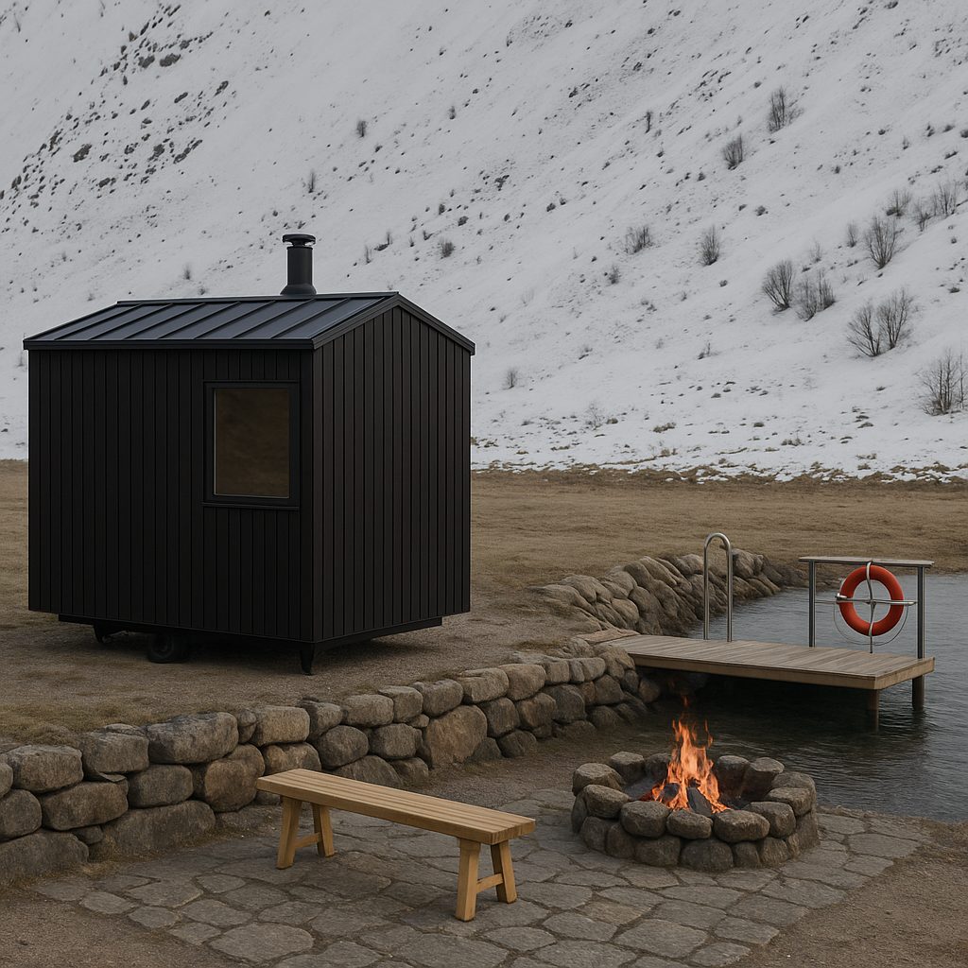
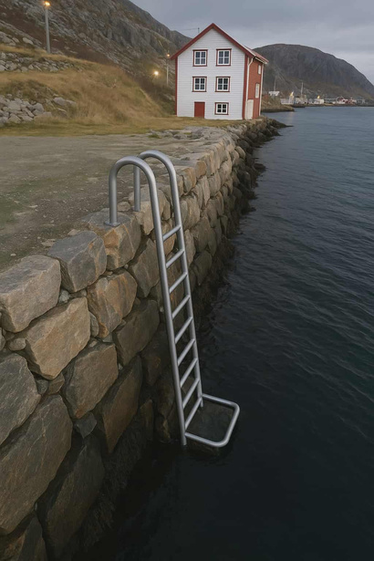
Kan Nordkappregionen Havn bidra med noe?
Hva med å bidra til prosjektet gjennom å tilrettelegge for - og ta kostnadene for en trygg badeplass/plattform i sjøen. Tiltak som vil være med å øke attraktiviteten også for fremmedflåten.

